Slide 1
LA STORIA DEL WEB

Slide 2
ARPANET e la sua storia

Slide 3
ARPANET (acronimo di "Advanced Research Projects Agency NETwork", in italiano "Rete dell'Agenzia per i progetti di ricerca avanzati"), anche scritto ARPAnet o Arpanet, fu una rete di computer studiata e realizzata nel 1969 dal DARPA l'agenzia del Dipartimento della difesa degli Stati Uniti, responsabile dello sviluppo di nuove tecnologie ad uso militare.
Si tratta della forma per così dire embrionale dalla quale poi nel 1983 nacque Internet. Pensata per scopi militari statunitensi durante la guerra fredda, paradossalmente ne nacque uno dei più grandi progetti civili, una rete globale che collega tutta la Terra.

Slide 4
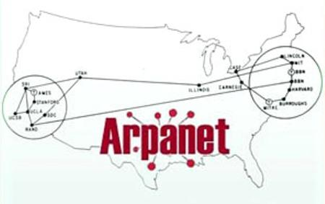
Il progetto venne sviluppato negli anni '60 in piena Guerra fredda con la collaborazione di varie università americane, e, secondo molte fonti, aveva lo scopo di costruire una rete di comunicazione militare in grado di resistere anche ad un attacco nucleare su vasta scala (questa idea deriva dagli studi che Paul Baran aveva iniziato nel 1959 alla RAND corporation sulle tecnologie di comunicazione sicura). Secondo altre fonti, invece, questa tesi è una leggenda alimentata da un articolo sul "Time" del 1993 di Philip Elmer-Dewitt.

Slide 5

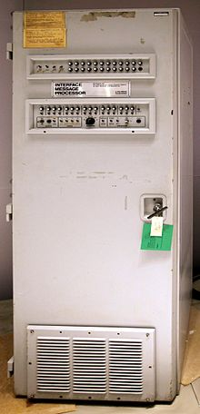
Il primo router di Arpanet, il BBN Interface Message Processor (IMP), del 1969
Alle origini ARPAnet era una rete militare finalizzata allo scambio di informazioni, un sistema che doveva essere veloce e sicuro.
Nel 1969 fu pubblicata la prima RFC( informazioni o specifiche riguardanti nuove ricerche).
Nel 1969 venne realizzato il primo collegamento tra i computer dell'Università della California Losa Angeles (Ucla) e lo Stanford Research Institute di Palo Alto.
Per tutti gli anni Settanta ARPAnet continuò a svilupparsi in ambito universitario e governativo

Slide 6
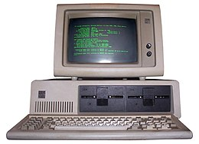
Primo personal computer della storia
È negli anni ottanta, grazie all'avvento dei personal computer, che un boom alla diffusione della rete al di fuori degli ambiti istituzionali e accademici, rendendo collegabili centinaia di migliaia di utenti. Fu così che gli "utenti" istituzionali e militari cominciarono a rendere partecipi alla rete i membri della comunità scientifica, che iniziarono così a scambiarsi informazioni e dati, ma anche messaggi estemporanei ed a coinvolgere, a loro volta, altri "utenti" comuni. Nacquero in questo modo, spontaneamente, l'e-mail o posta elettronica, i primi newsgroup e di fatto una rete: Internet.

Slide 7
Da ARPANET a INTERNET

Slide 8
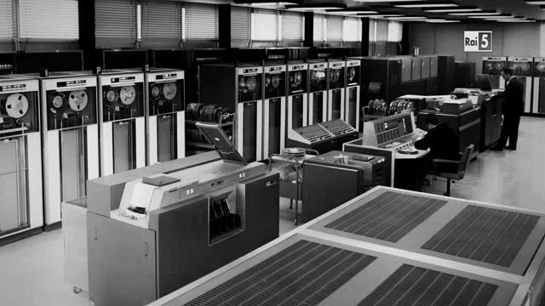
Nel 1983 ARPA esaurì il suo scopo: lo stato fornì più fondi pubblici, la sezione militare si isolò, per esigenze di segretezza assoluta a protezione delle proprie informazioni, e nacque perciò MILNET.
Con il passare del tempo, l'esercito si disinteressò sempre più del progetto (fino ad abbandonarlo nel 1990), che rimase sotto il pieno controllo delle università, diventando un utile strumento per scambiare le conoscenze scientifiche e per comunicare.
Prime sedi con router per Internet

Slide 9

In seguito, nei primi anni novanta, con i primi tentativi di sfruttamento commerciale, grazie a una serie di servizi offerti da varie aziende, ebbe inizio il vero boom di Arpanet, nel frattempo rinominata Internet, e negli stessi anni nacque una nuova architettura capace di semplificare enormemente la navigazione: il World Wild Web, inventato da Tim Berners-Lee nel 1989.
ARPANET fu la prima rete a commutazione di pacchetto del mondo.
La commutazione di pacchetto, ora base dominante della tecnologia usata per il trasferimento di voce e dati in tutto il mondo, era un concetto nuovo e importante nelle telecomunicazioni. Mediante questa tecnica, i messaggi e le informazioni vengono suddivisi in pacchetti dati di lunghezza fissa, capace di viaggiare sulla rete in modo completamente autonomo. Non è importante che tutti i pacchetti che compongono un determinato messaggio rimangano uniti durante il percorso o arrivino nella sequenza giusta. Le informazioni che essi convogliano al loro interno sono sufficienti per ricostruire l'esatto messaggio originale.

Slide 10

La sostanziale differenza con Internet è che quest'ultima si compone di migliaia di singole reti, ciascuna che raccoglie a sua volta un numero più o meno grande di host. Il sistema di connessione può essere vario: fibra ottica per le grandi distanze, cavo e doppino telefonico, satellite, onde radio, raggi infrarossi. Si tratta di un mondo in continua trasformazione, ma nel suo insieme lo spazio Internet è sempre disponibile e la sua esistenza non dipende dall'iniziativa di una singola azienda oppure di un singolo governo

Slide 11
La storia del protcollo IP

Slide 12
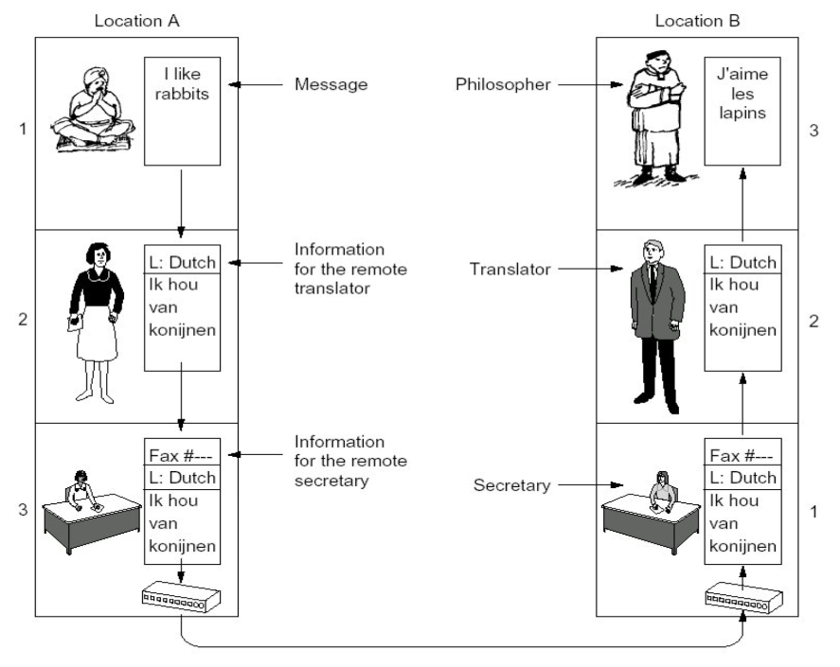
Un protocollo di rete, è un particolare tipo di protocollo di comunicazione per il funzionamento di una rete informatica, ovvero le regole di interazione che due o più apparecchiature elettroniche collegate tra loro devono rispettare per operare funzionalità di elaborazione necessarie per un certo servizio di rete.
Un protocollo di comunicazione si può definire come un insieme di regole che vengono stabilite per instaurare una comunicazione corretta: ad esempio due persone di differenti madrelingue potrebbero mettersi d'accordo nell'utilizzo della lingua inglese per comunicare.

Slide 13

I diversi protocolli sono organizzati con un sistema detto "a livelli": a ciascun livello viene usato uno specifico protocollo. L'insieme di più livelli e protocolli definisce un’ architettura di rete a strati, che altro non è che l’insieme delle funzionalità logiche della rete stessa.
I vari livelli sono organizzati in pile di protocolli
L’International Organization for Standardization (ISO) nel 1979 ha definito la pila di protocolli modello OSI, con l'intenzione di creare uno standard per le telecomunicazioni da usare nelle reti di tutto il mondo

Slide 14
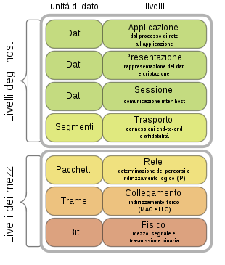
In totale sono presenti 7 LIVELLI. Il livello più basso (livello 1) è detto "livello fisico" e si occupa di gestire la trasmissione dei segnali attraverso il mezzo di trasporto (cavo, fibra ottica…) Il livello più elevato (livello 7) è chiamato "livello applicativo" ed è quello che permette all'utente di creare il messaggio da comunicare.
Livello 1: fisico. Bluetooth. ...
Livello 2: datalink. Ethernet. ...
Livello 3: rete. IP Internet Protocol. ...
Livello 4: trasporto. TCP e UDP (usati su IP) ...
Livello 5: sessione. SMPP, Short Message Peer-to-Peer. ...
Livello 6: presentazione.
Livello 7: applicazione. Protocolli di servizio:

